Slide 1
TOHUMLUK VAKFI
TANITIM DOSYASI

Slide 2

BİZ KİMİZ?
Tohumluk Sosyal Yardımlaşma, Eğitim, Kültür ve Sanat Vakfı”, 2020 yılında sanatçı Pınar Ayhan önderliğinde hayata geçirilmiştir. Vakfın temel amacı, köy ve kırsalda toplumsal, kültürel, ekonomik ve sosyal gelişime yardımcı olmaktır. “Köylü ve kentli birbirinden öğrenmelidir” ülküsüyle çalışmalarına başlayan Vakıf gönüllüleri, öncelikli olarak kırsal kalkınma konusunda geliştirdiği projeleri ile farkındalık yaratarak, kent ve kırsal arasında bir köprü görevi görmeyi amaçlamaktadır.

Slide 3
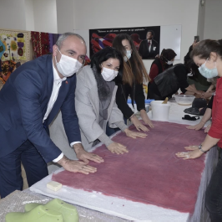

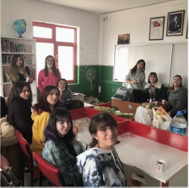
MİSYON
Vakıf bu hedefe yönelik olarak; ekonomik ve kırsal kalkınmaya öncü ve yardımcı olmayı, kamuoyunu bilgilendirmeyi ve bilinçlendirmeyi, milli politikaların oluşturulmasına katkıda bulunmayı ve desteklemeyi, köy ve kırsal kesimdeki doğal varlıkları ve halk sağlığını korumayı, amaçlara yönelik hukuksal alanda mücadele etmeyi ve köylüsüyle şehirlisiyle çalışan, üreten, okuyan ve paylaşan bireylerin nitelik ve nicelik olarak arttırılmasına yönelik eğitim, kültür, bilim, sanat ve spor alanlarında ve bunları destekleyen iktisadi alanlarda etkinlikler ve çalışmalar yapmayı, oluşturmayı, yürütmeyi ve geliştirmeyi amaçlar. Her türlü görüşten bağımsız, ayrışmadan uzak, resmî kurum, özel şirket/kuruluş ve diğer sivil toplum kuruluşlarıyla işbirliği ve dayanışmayı gözetir.

Slide 4
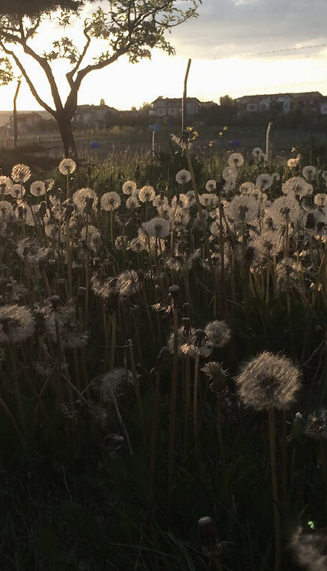
VİZYON
Tohumluk Vakfı, kırsalın sorunlarını sadece dinleyen değil, aynı zamanda anlayan ve harekete geçen bir yapı olmak iddiasındadır. Eğitim, sanat ve kültür ışığını kırsala götürmek amacıyla kurmuş olduğu komiteler ve mesleklerinde profesyonel olan gönüllüleriyle çalışmalara başlayan Tohumluk Vakfı, kısa zaman içinde birçok proje başlatmıştır.

Slide 5
“
Köy ile şehir arasındaki ekonomik ve kültürel eşitsizlik ortadan kalkmalı,
köylü ile şehirli arasında kaynaşma sağlanmalı
ve her iki kesim de birbirinden öğrenmelidir.

Slide 6
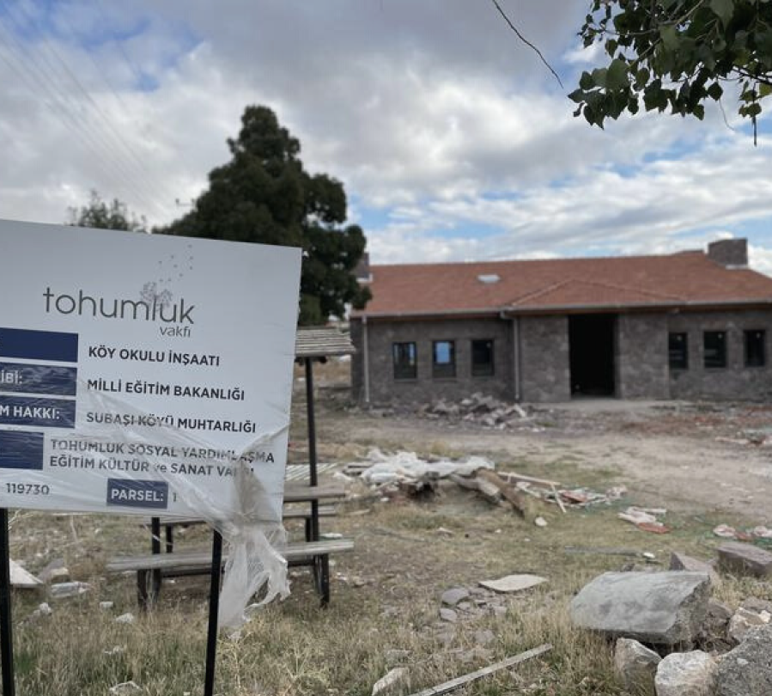
BUGÜNE KADAR YAPILANLAR

Slide 7
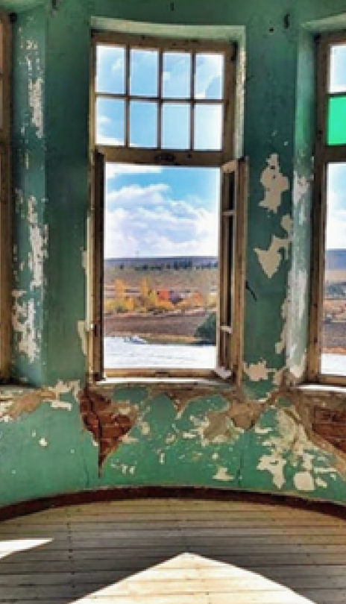
NELER YAPIYORUZ
Ülkenin aydınlanması için önce köy ve kırsalın aydınlanması gerektiğini savunan Vakfımız, Ankara ili Gölbaşı ilçesi sınırlarında yer alan Subaşı Köyü’nün köy okulunun yeniden yapılma projesi ile yola çıkmıştır. Bir yandan Başkent Üniversitesi, Ankara Üniversitesi, Fenerbahçe Üniversitesi gibi eğitim kurumlarıyla protokol yapıp, gerçekleştirilecek projeler için akademisyenlerin desteğini alarak bilimin ışığında kırsal kalkınma için çalışmalarına devam eden vakıf; bir yandan da ArtAnkara, İstanbul Contact gibi önemli sanat etkinliklerinde kırsal ile kenti, resim ile müziği buluşturan “Kırsalda Sanat / Doğadan Sanata Aktarım” temalı projeler gerçekleştirmektedir.

Slide 8
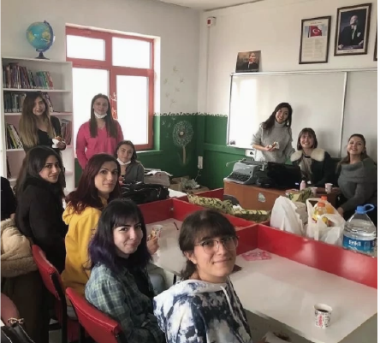
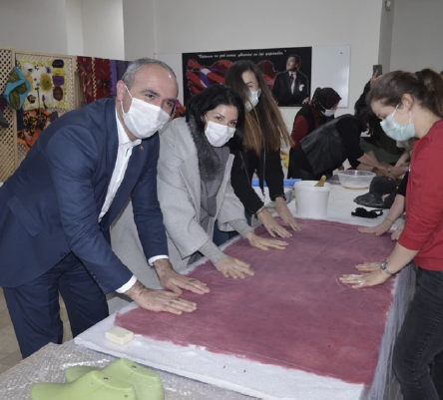
Pandemi döneminde, başta köylerde yaşanan eğitime ulaşma sorunun çözümü için, Genç Tohumluk Komitesi tarafından başlatılan bilgisayar bağışı sürecinde, köydeki öğrencilere tablet ve bilgisayar temin edilmiş olup, öğrenimlerinde yaşadıkları kayıp göz önüne alınarak Genç Tohumluk Komitesi üyeleri tarafından eğitimlerine destek verilmektedir. Genç Tohumluk Komitesi, bir yandan köy okullarını müzik aletleri ile buluştururken bir yandan da ülkemizin çeşitli köylerinde kütüphaneler kurmaya devam etmektedir. Öte yandan Mihalıççık Belediyesi, Merzifon Belediyesi, Ankara Kent Konseyi, İzgören Akademi, Karaoklar Çiftliği gibi çözüm ortaklarıyla projeler yapan Vakfın projeleri arasında Mihalıççık ilçesinde yaşayan kadınlarımıza keçe sanatı eğitimi vererek üretimi ve dünya çapında tanınırlığını sağlamak; İzmir’in çeşitli köylerinde “Tohumluk Vakfı Mutlu Köyler Yaratır” sloganıyla yola çıkarak köyde atık ayrıştırma, yangın, robot yapma, drama eğitimleri düzenlemek, badem ağaçları dikmek, hayvan barınağı yapmak, sanat etkinlikleri düzenlemek, uygun su kullanımı, doğru tarım, ürün çeşitliliğinin artırılması ve pazarlama olanaklarının geliştirilmesi konularında birlikte çalışmak sayılabilir.

Slide 9
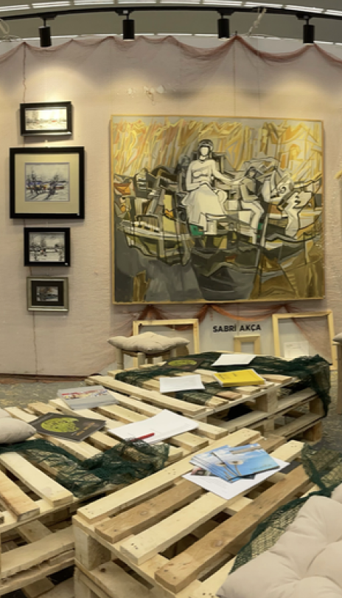
Ülkenin aydınlanması için önce köy ve kırsalın aydınlanması gerektiğini savunan Vakfımız, Ankara ili Gölbaşı ilçesi sınırlarında yer alan Subaşı Köyü’nün köy okulunun yeniden yapılma projesi ile yola çıkmıştır. Bir yandan Başkent Üniversitesi, Ankara Üniversitesi, Fenerbahçe Üniversitesi gibi eğitim kurumlarıyla protokol yapıp, gerçekleştirilecek projeler için akademisyenlerin desteğini alarak bilimin ışığında kırsal kalkınma için çalışmalarına devam eden vakıf; bir yandan da ArtAnkara, İstanbul Contact gibi önemli sanat etkinliklerinde kırsal ile kenti, resim ile müziği buluşturan “Kırsalda Sanat / Doğadan Sanata Aktarım” temalı projeler gerçekleştirmektedir.

Slide 10
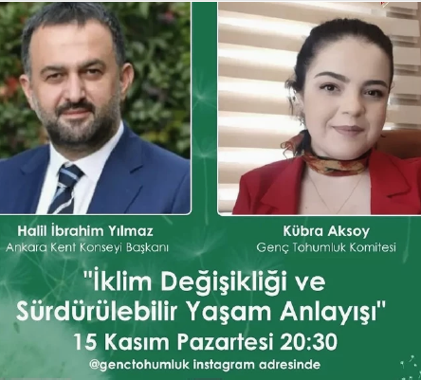

Ayrıca dijital ortamda da farkındalık ve bilinçlendirme toplantıları gerçekleştiren vakıf, Tohumluk Vakfı YouTube Kanalında doğal yaşam, köy, kırsal, kültür varlıklarımız ve değerlerimiz konusunda bilgimizi arttırmak ve alanında uzman kişilerin paylaşımları ile hepimize yol gösterici olmasını sağlamak amacıyla “Tohumluk Buluşmaları”; toplumumuza felsefi düşüncebakış açısıyla sistemli, doğru, önyargısız ve saygı duyarak düşünmenin önemini vurgulamak için “Tohumluk Felsefe Toplantıları” başlıklı yayınlar yapmakta ve hem kentte hem kırsalda bu anlayışı yaygınlaştırmayı hedeflemektedir. Yunus Emre’nin 700. ölüm yıldönümü olması nedeniyle, UNESCO tarafından Yunus Emre Sevgi Yılı ilan edilen 2021 yılı içerisinde, Mihalıççık Belediyesi ve Tohumluk Vakfı işbirliği ile düzenlenen ve önemli isimlerle bir araya gelerek vakfın YouTube kanalında yayınlanan bir diğer program dizisi olan “Yunus Emre Buluşmaları”ile Yunus Emre’nin daha iyi ve doğru anlaşılması için adımlar atılarak Yunus Emre ile anılan Sarıköy’üntanıtımı için bu bölgede gerçekleştirilmesi planlanan projeve etkinliklerin ilk tohumları atılmıştır. Genç Tohumluk Komitesi üyeleri de bir yandan Instagram üzerinden canlı yayın ile gerçekleştirdikleri “Gençlik Sohbetleri” ile gençlere daha çok ulaşmayı hedeflemektedirler.

Slide 11
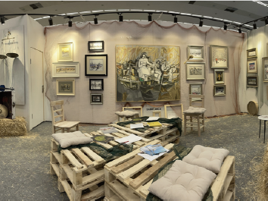
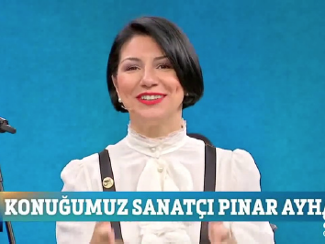
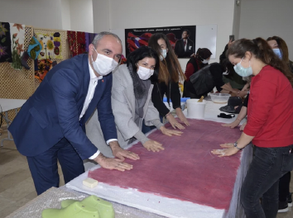
VAKFIN TANITIM MECRALARI
SAHA TANITIM ETKİNLİKLERİ
İNTERNET SİTESİ, SOSYAL MEDYAMECRALARI, PR VE E-PR BÜLTENLERİ
YOUTUBE SERİLERİ
TV VE RADYO KONUKLUĞU
BASILI MATERYALLER

Slide 12
YOL HARİTAMIZ
Konu hakkında yetkin kişilerin de desteği alınarak, kamuoyunda farkındalık yaratmaya yönelik kampanyalar yürütülmesi
Bilgilendirme dokümanları, kitler ve video içerikleri hazırlanması, saha etkinliklerinin gerçekleştirilmesi
Uzun vadede gerek sorunun yaygınlığına ilişkin veri toplama çalışmaları gerekse saha ekipleri aracılığıyla hazırlanan eğitim içeriklerinin daha geniş gruplara ulaştırılması
Sosyal politika alanında çalışan gerek kamu gerekse sivil toplum kuruluşlarının çalışmalarına, konuya ilişkin bir bakış açısı kazandırmak, faaliyetleri yer almaktadır

Slide 13
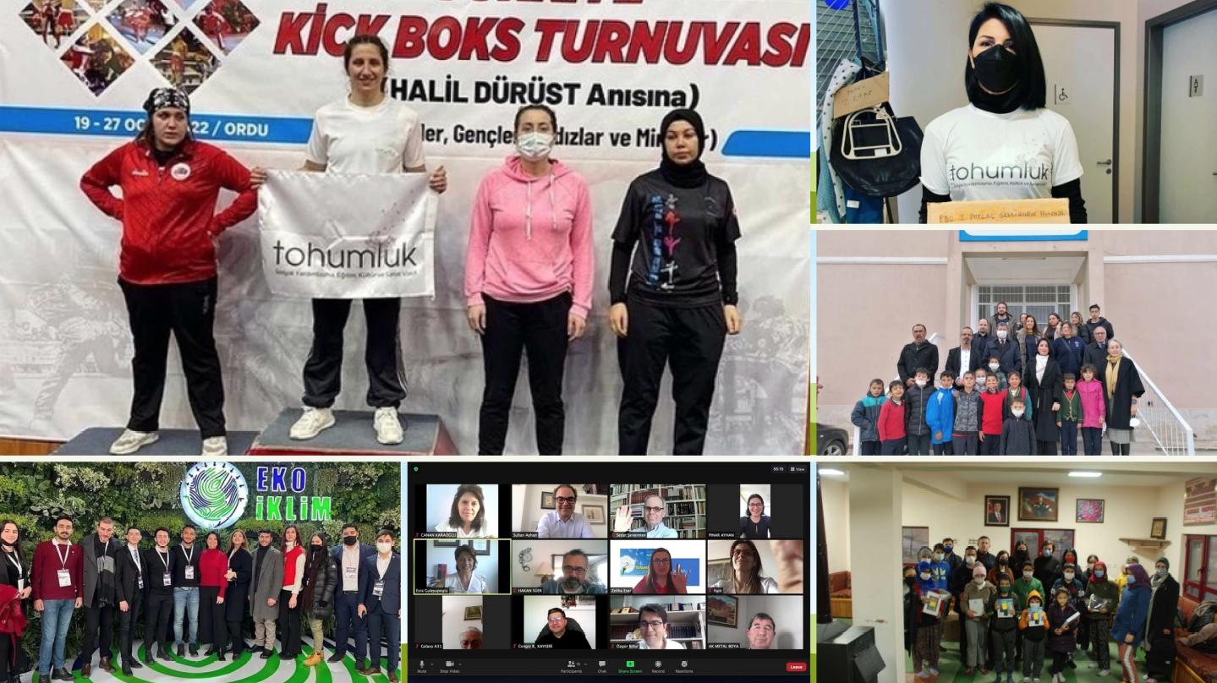

Slide 14
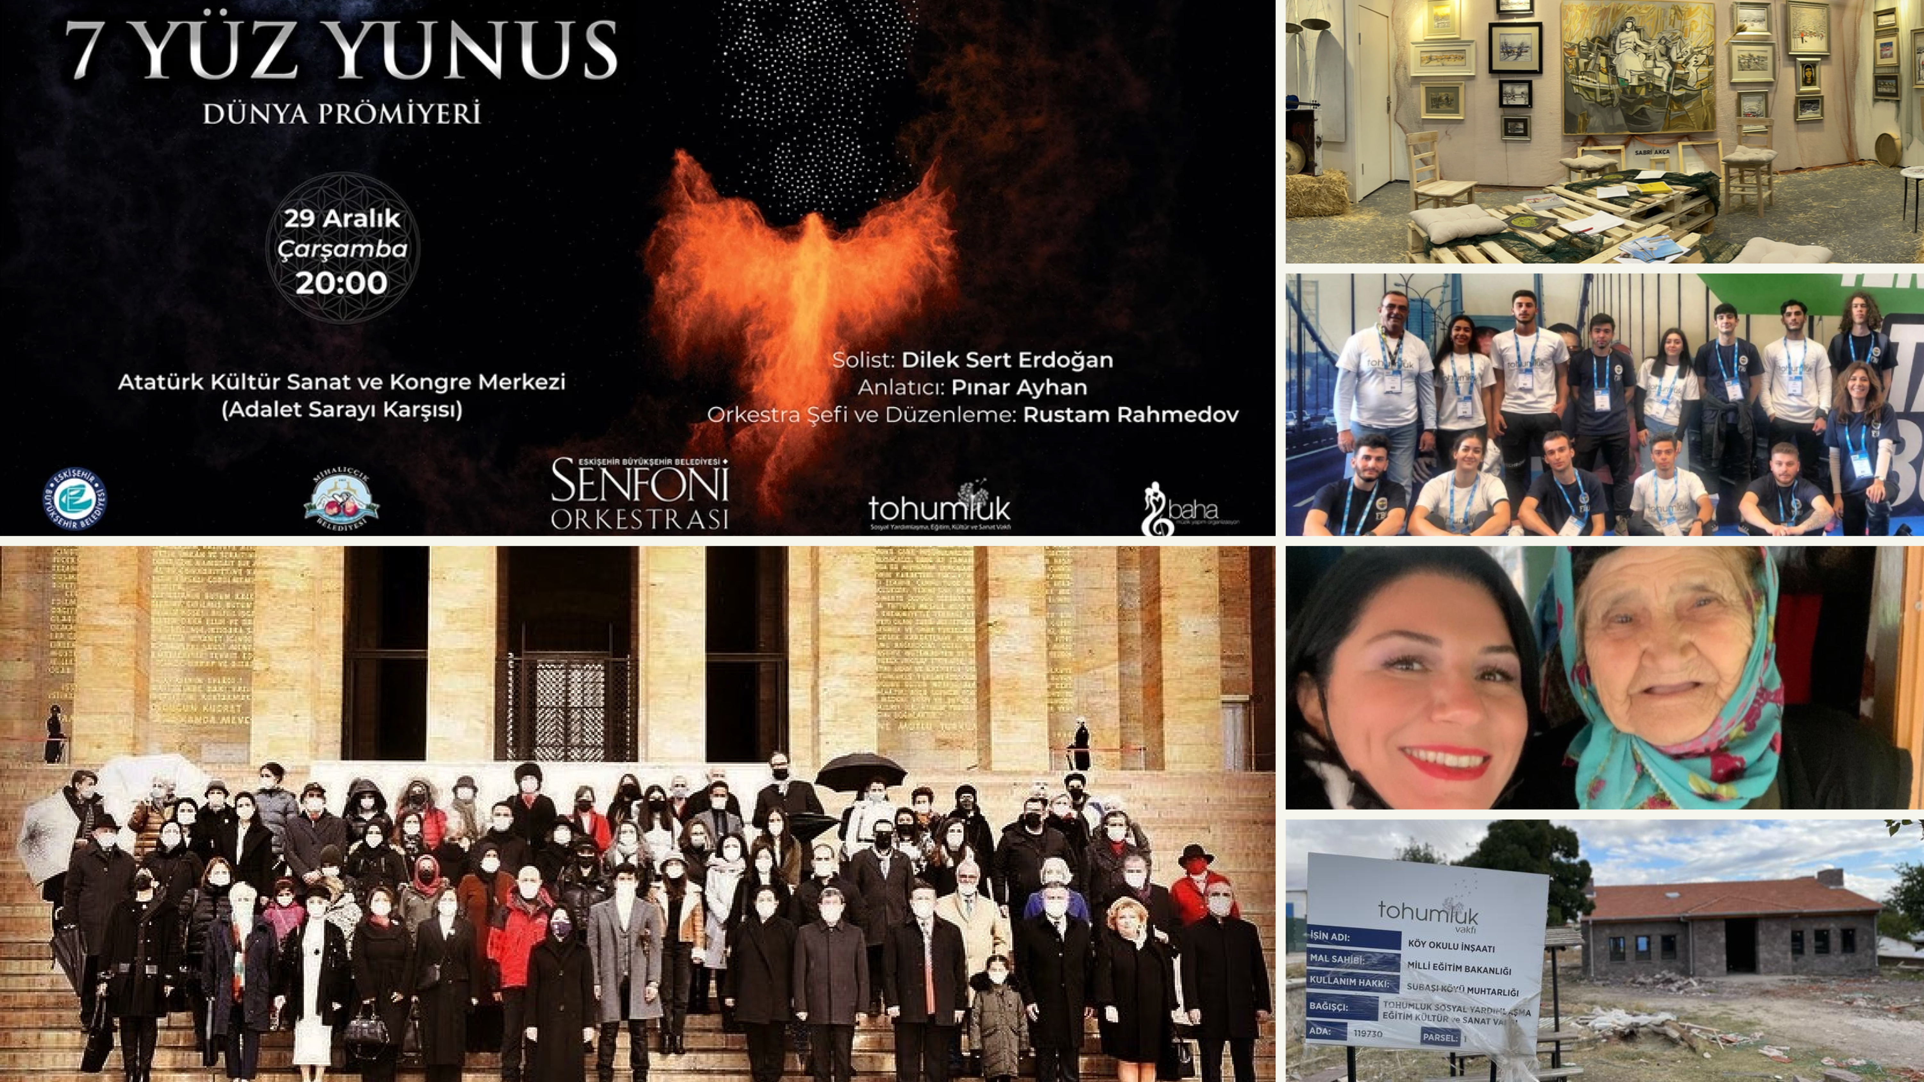

Slide 15

HAYDİ KIZLAR SPORA
Tohumluk Vakfı olarak, 17 Nisan 2022 tarihinde düzenlenen İzmir Maratonunda, kırsalda yaşayan özel yetenekli kız çocuklarının, hem ekonomik ve fiziksel şartların yetersizliği hem de toplumsal cinsiyet eşitsizliği sebebiyle mahrum kaldıkları spor etkinliklerinden faydalanmalarını sağlamak ve özgür, dengeli, çağdaş bir toplumda, başarıya giden yolda önlerini açmak için adım adım iyilik peşinde koştuk.

Slide 16
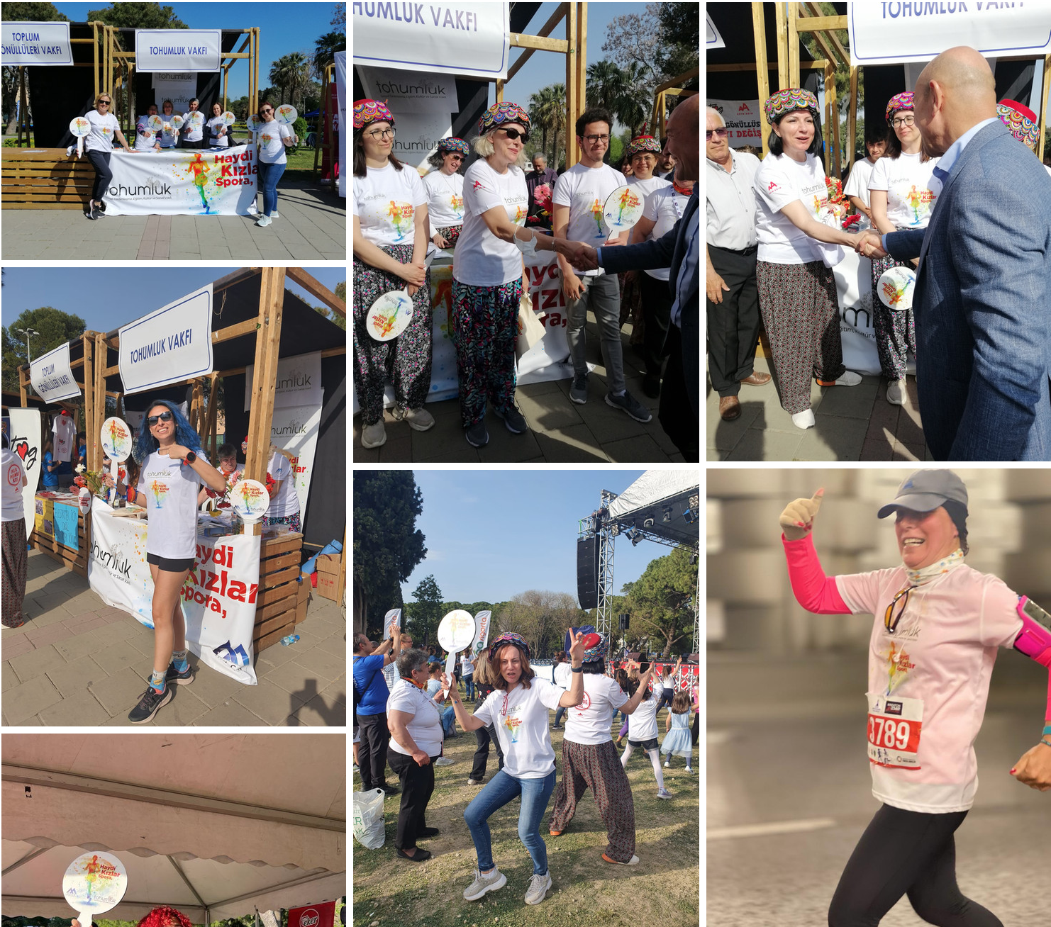
İZMİR MARATONU
Sonuç olarak, Maraton İzmir’de “Haydi Kızlar Spora – Kırsalda Yeni Ufuklara” kampanyası dahilinde kampanya boyunca 700'den fazla bağışçıya ulaşıldı ve toplam 132.378 TL bağış toplandı.

Slide 17
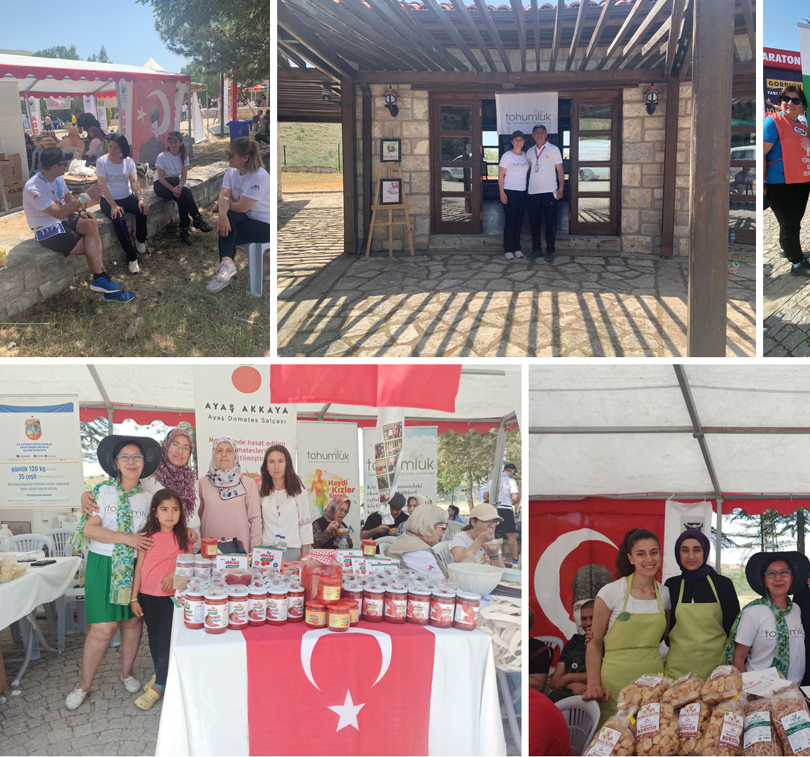
TOHUMLUK VAKFI, FRİGLERİN BAŞKENTİ GORDİON'DA..
Anadolu tarihinin en köklü medeniyetlerinden Frigler'in başkenti Gordion Antik Kentini içinde barındıran, efsanelerin ve destansı kahramanlıkların beşiği Polatlı, 29 Mayıs Pazar günü üçüncü kez Gordion Yarı Maratonuna ev sahipliği yaptı.

Slide 18
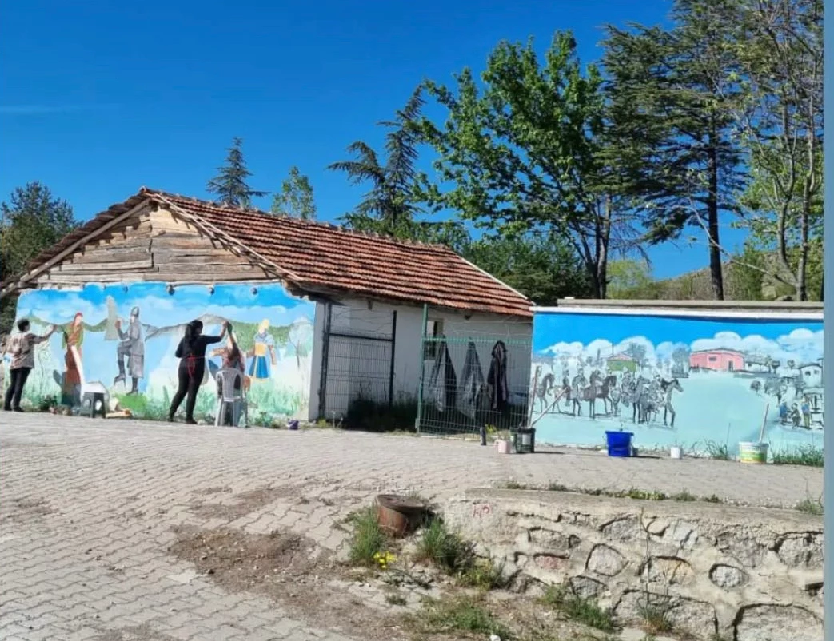
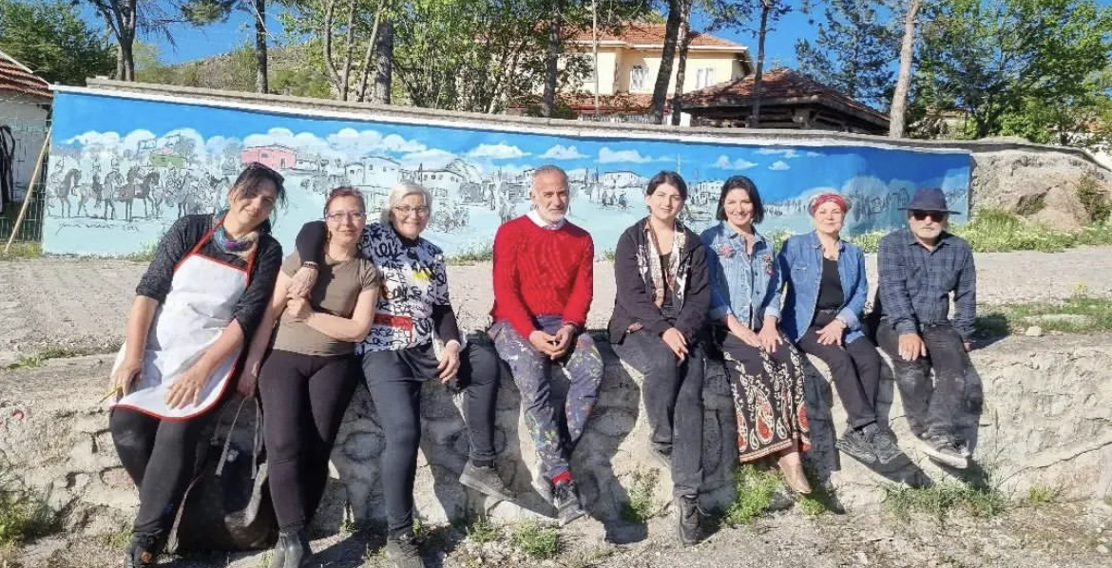
Ankara’nın Taşlıca Mahallesi’nde Anadolu Efsanelerinin resimleri duvarlara çizildi.
Tohumluk Vakfı Kültür ve Sanat Komitesi sanatçıları, kültürel değerleri ile ön plana çıkan Kızılcahamam Taşlıca Mahallesinde, Anadolu Efsanesini tanıtma, yaşatma ve gelecek nesillere aktarılması için bir dizi çalışma başlattı ve Anadolu Efsanelerinin resimlerini duvarlara çizdi.

Slide 19
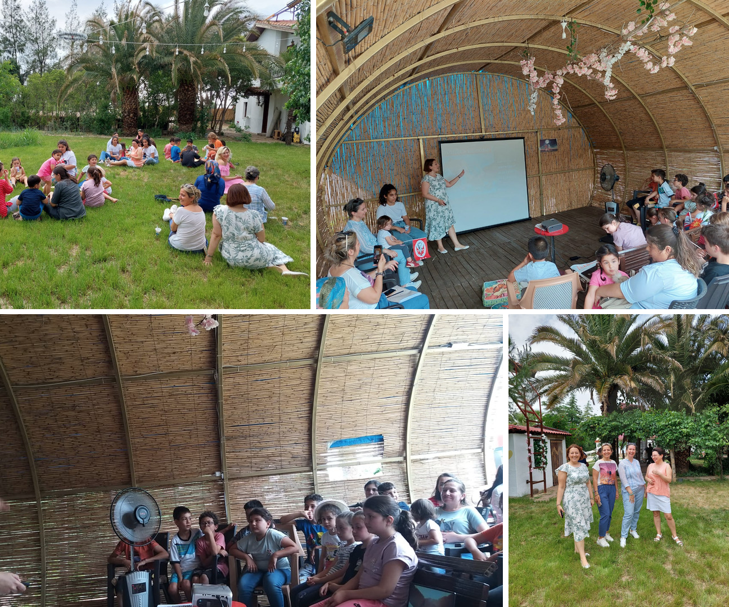
KÖY EĞİTİMLERİ BAŞLADI
Tohumluk Vakfı İzmir gönüllüleri 29 Mayıs 2022 Pazar günü, "Köyde Eğitim" toplantılarının ilkinde Çökelek köyü anne ve çocuklarıyla buluştu. Pazar pikniği şeklinde planlanan eğitim buluşması 14:00-18:00 saatleri arasında Salihli’ de bulunan Bora Bey çiftliğinde gerçekleşti.

Slide 20

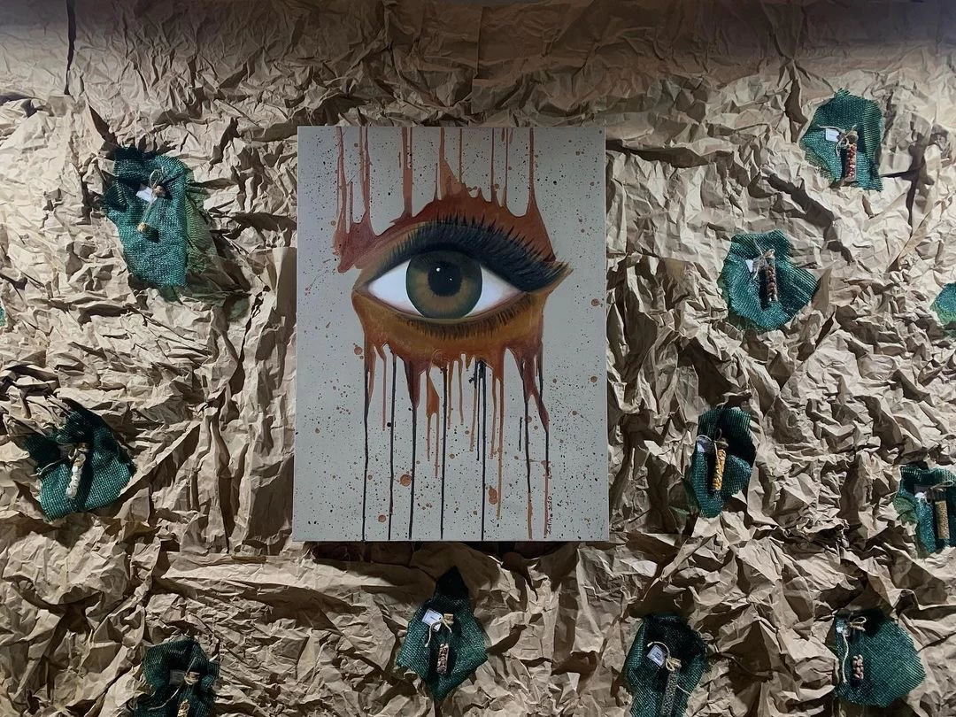
ULUSLARARASI EKONOMİ VE İKLİM DEĞİŞİKLİĞİ ZİRVESİ
30-31 Mart 2022 tarihlerinde, Tohumluk Vakfı olarak Ankara’da düzenlenen çok önemli bir etkinliğe katılıyoruz. ATO Congressium’da gerçekleşen “Eko İklim Zirvesi”nde, Tohumluk Vakfımız da bir stand ve iki etkinlik ile yer aldık.

Slide 21

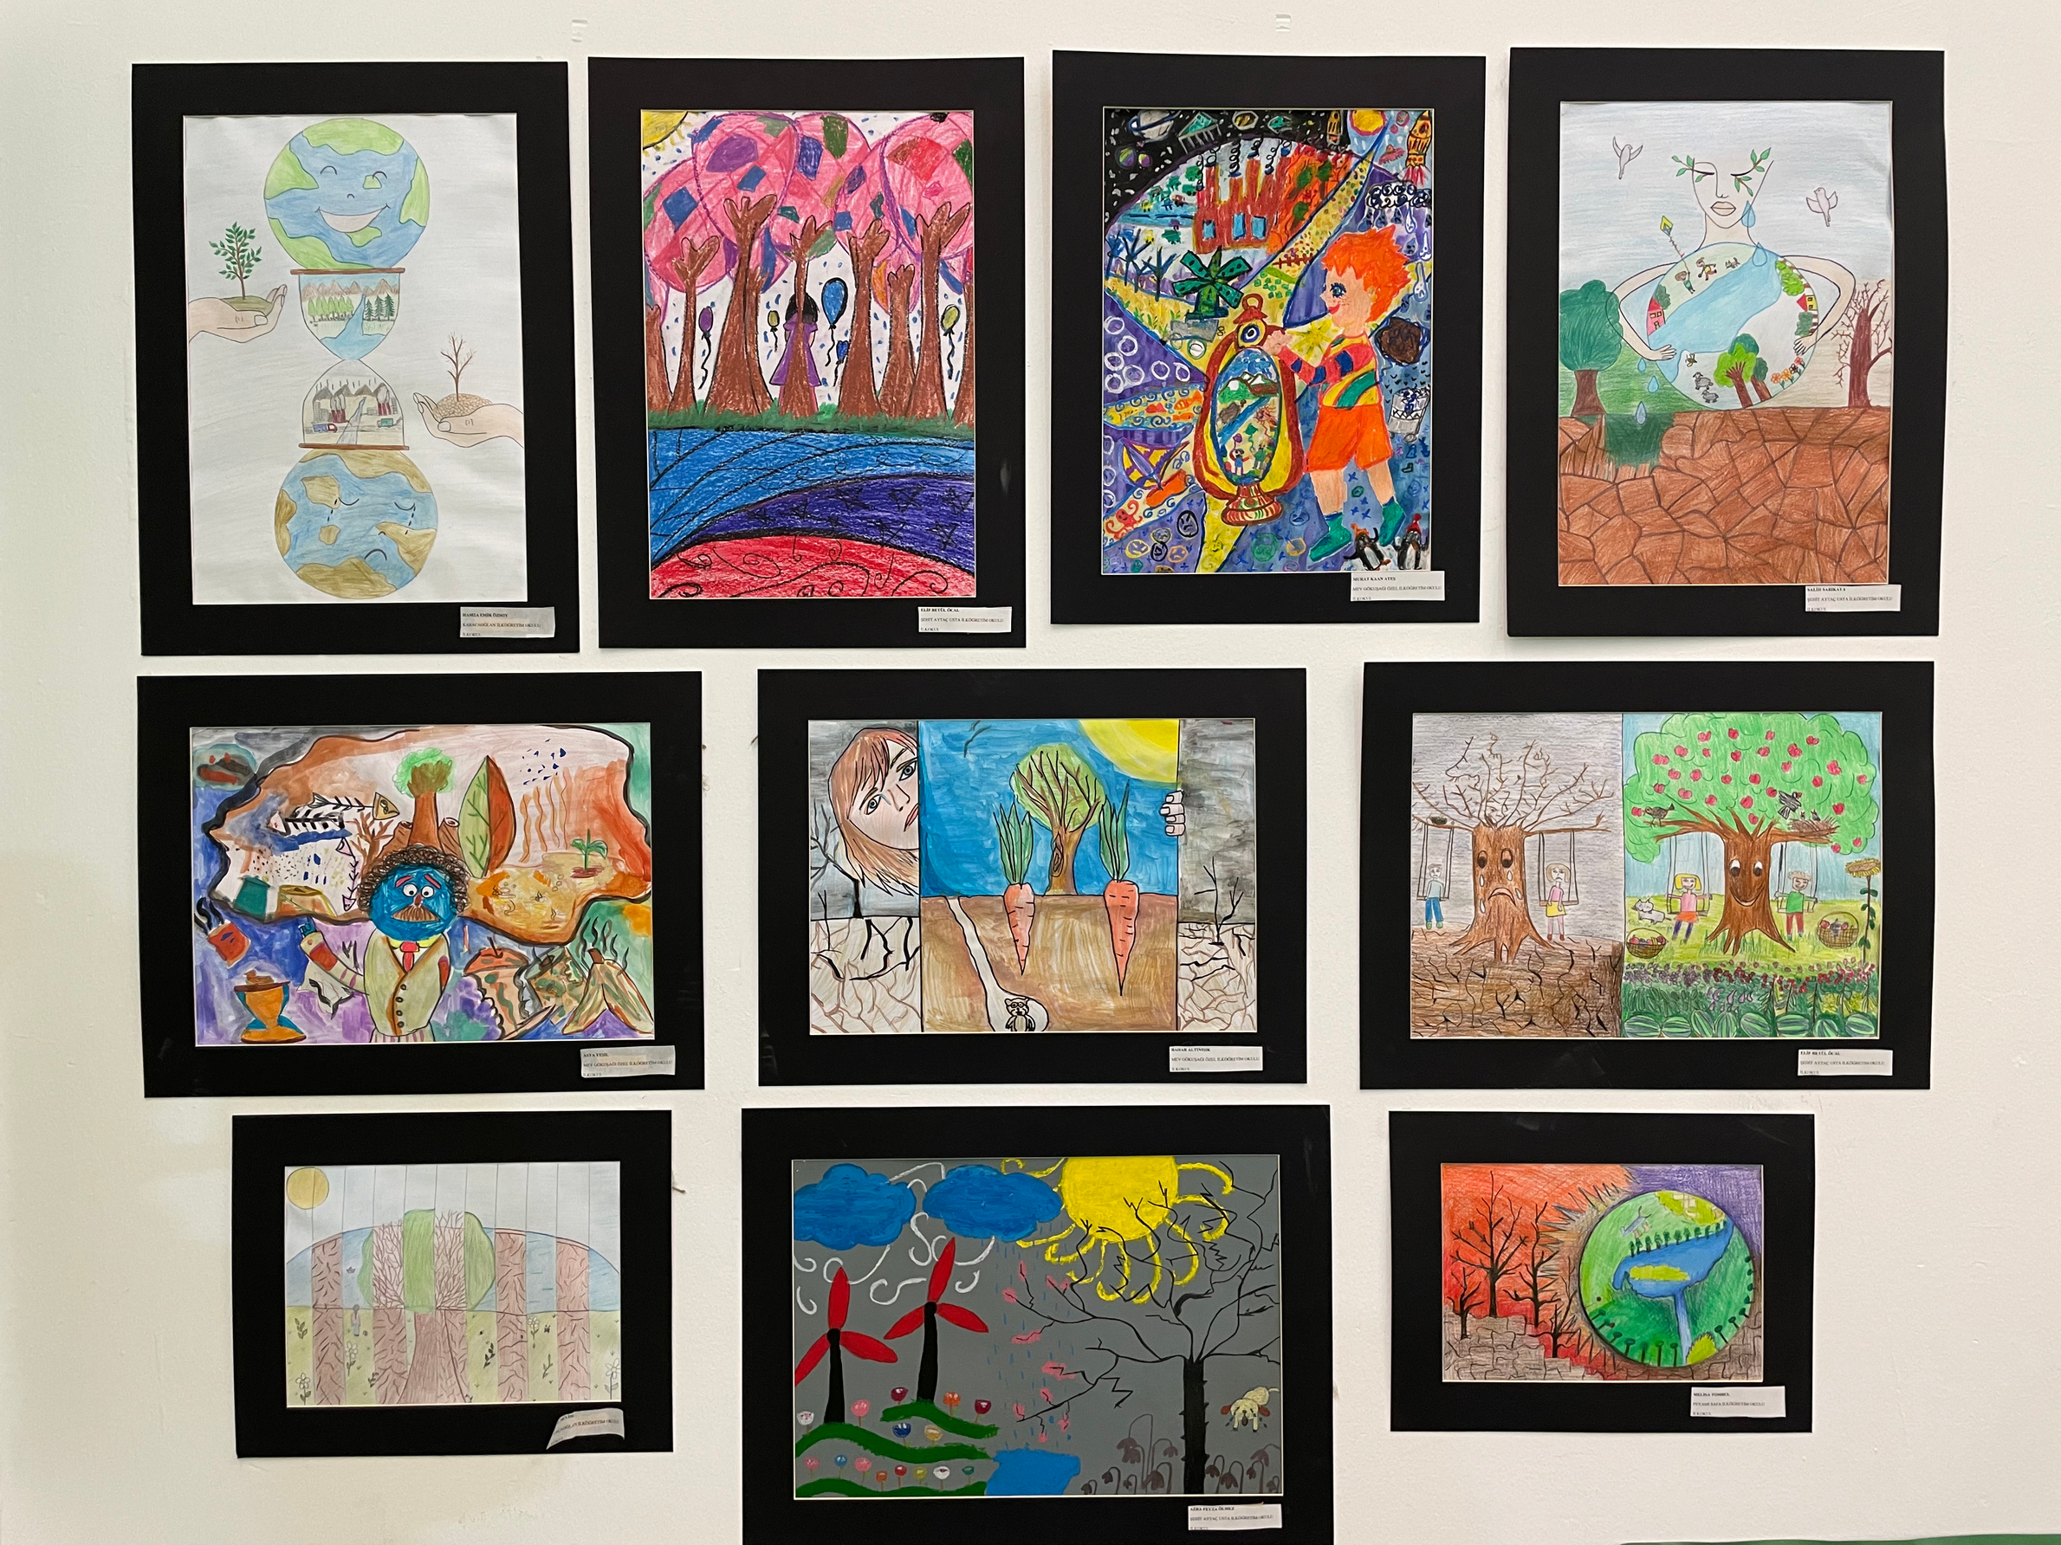
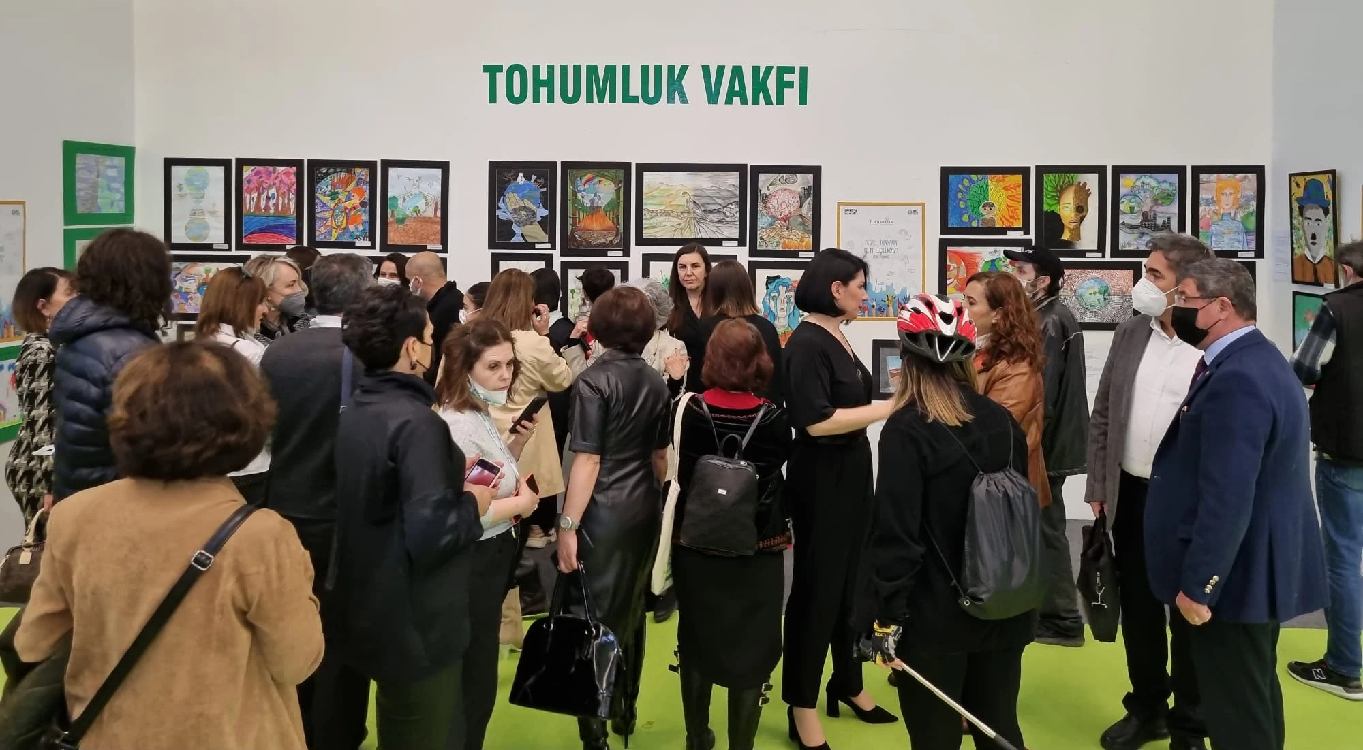
ULUSLARARASI EKONOMİ VE İKLİM DEĞİŞİKLİĞİ ZİRVESİ
Güzel Dünyanın İklim Elçileriyiz...
Tohumluk Vakfı’nın Millî Eğitim Bakanlığı Ankara İl Milli Eğitim Müdürlüğüne bağlı ilk, orta ve lise düzeyindeki tüm Devlet ve Özel okullardaki öğrencilerin katılımına açık olarak düzenlediği “Güzel Dünyanın İklim Elçileriyiz” konulu resim yarışması gerçekleştirildi.

Slide 22

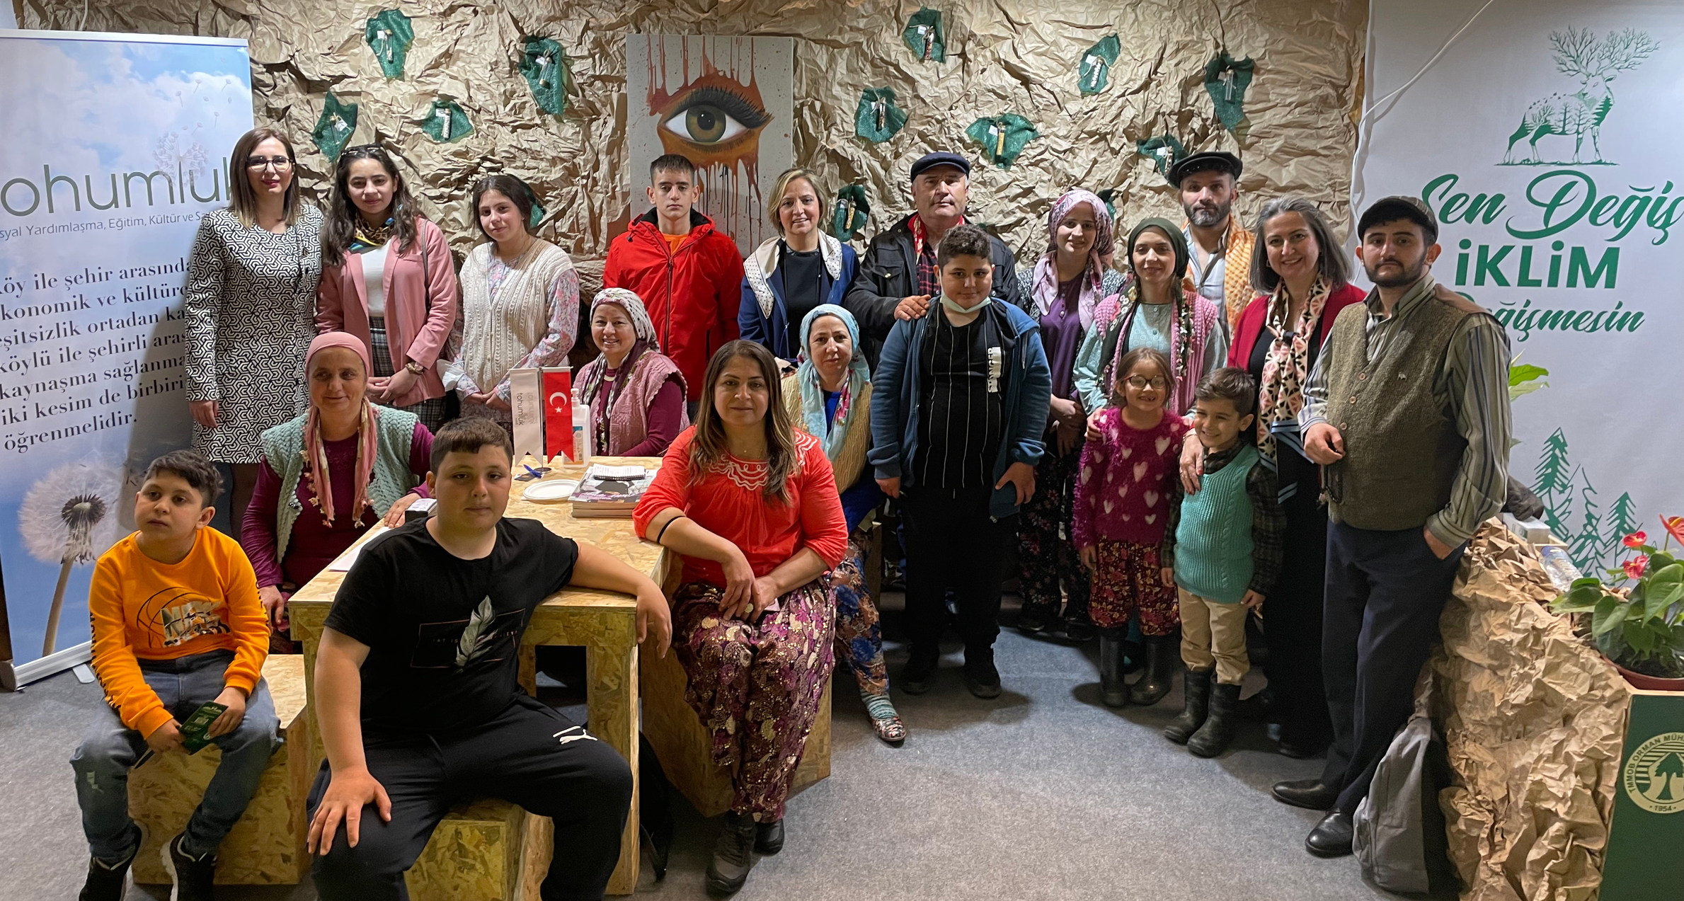
DÜNYAYI KURTARACAĞIZ!
Tohumluk Sosyal Yardımlaşma Eğitim Kültür ve Sanat Vakfı'nın İzmir Kemalpaşa Vişneli Köyünde kurduğu Köy Tiyatrosu, Tohumluk Vakfı gönüllüleri Dr. Serra Menekay ve Meltem Karabağ'ın birlikte yazdıkları "DÜNYAYI KURTARACAĞIZ!" isimli oyunu, Tohumluk Vakfı gönüllüsü ve Drama öğretmeni Ülker Orhan yönetmenliğinde ve Ümit Özşaşal'ın desteği ile ilk kez Eko İklim Zirvesi sırasında sahneye koydu.

Slide 23

VİŞNELİ KÖY TİYATROSU TURNEYE ÇIKTI
Tohumluk Vakfı Vişneli Köy Tiyatrosu, Tohumluk Vakfı gönüllüleri Meltem Karabağ ve Serra Menekay ‘ın birlikte yazdıkları, Ülker Orhan’ın yönettiği, Ümit Özşaşal ve Hürmüz Demirezer’in destekleriyle sahneye konan “DÜNYAYI KURTARACAĞIZ” adlı oyunu, 12 Mayıs 2022 Perşembe akşamı Kemalpaşa Belediyesi'nin davetlisi olarak Kemalpaşa'da, 13 Mayıs 2022 Cuma akşamı da Bornova Belediyesinin davetlisi olarak Bornova STK Yerleşkesinde sahneledi. İklim krizi, tarım alanlarının yanlış kullanımı, aşırı su tüketimi, çevre felaketleri ve toplumsal cinsiyet eşitsizliğine dikkat çeken oyun izleyicilerden büyük ilgi gördü.

Slide 24

Kırsal yaşamın tüm gereksinimlerini bir bütün olarak değerlendirip fayda sağlamayı amaçlayan “Tohumluk Sosyal Yardımlaşma, Eğitim, Kültür ve Sanat Vakfı”, logosunda yer alan karahindibadan güç almakta ve bugün ülkemizin birçok köyünde bıraktığı tohumların yıllar sonra tüm ülkeye yayılacağına inanarak çalışmalarını sürdürmektedir.

Slide 25
MARKA İŞBİRLİKLERİ

Slide 26

ART ANKARA
Küresel ısınma ve iklim değişikliği olgusunun dünyamız ve ülkemiz üzerindeki olumsuz etkilerine dikkat çekmek, çağdaş sanat yoluyla farkındalık yaratmak amacıyla 8. Art Ankara Çağdaş Sanat Fuarı’nda “İklim değişikliği ve Kadın” temasıyla Tohumluk Vakfımızın standında Vakfımızın faaliyetlerini destekleyen iki sanatçımızın eserleriyle bir sergi düzenlenmiştir.
“İklim Değişikliği ve Kadın” temasıyla Ahter Bademli Kıral küratörlüğünde düzenlediğimiz sergide Aslı Sinman ve Aykut Öz küresel iklim değişikliği ve kadın temasına sanatçı duyarlılığıyla yaklaşmakta ve eleştirel bakış açısıyla eserlerini yorumlamaktadırlar.

Slide 27
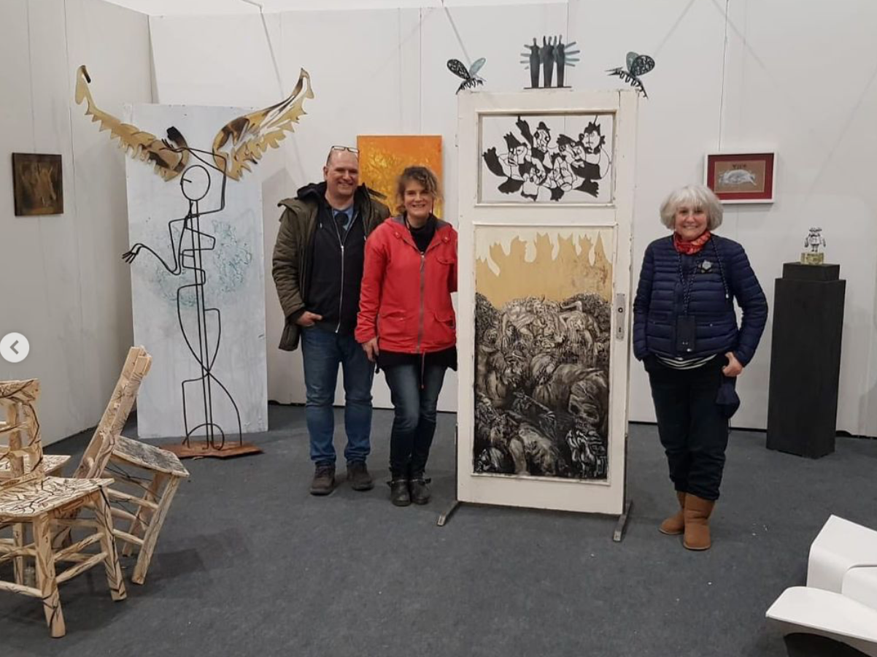
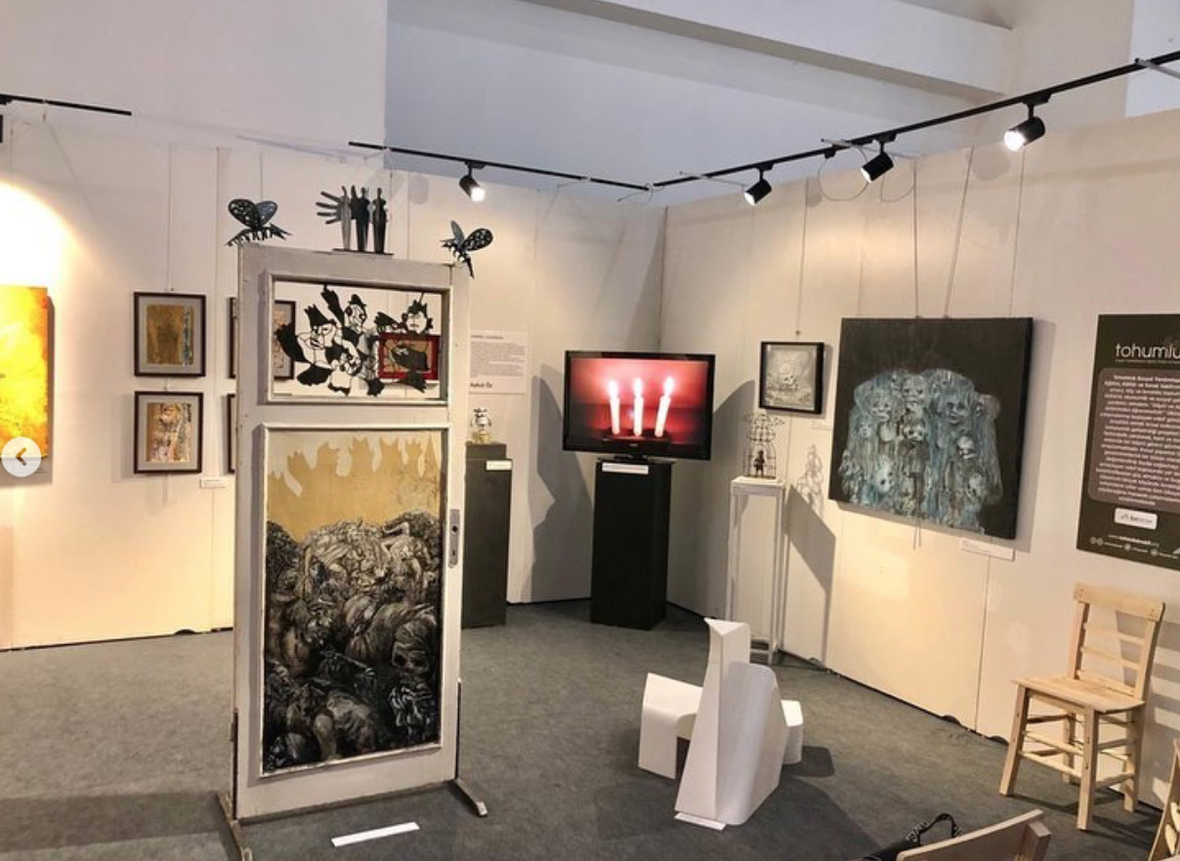
SANATÇILARIMIZ
Sanatçı Aslı Sinman, doğanın ekolojik dengesine verilen zararın ötesinde insan ilişkilerinde ve toplumlararası diyaloglarda kaybedilen kaliteye de dikkat çekerken doğamızdan ve bilincimizden yitirdiklerimizi telafi etme konusunda eleştirel bir bakış açısı ve bir çeşit arınma süreci öneriyor. Aslı Sinman iklim değişikliği olgusunun yansımaları olan “yanma”, “erime” ve “çatlama” etkilerinin “bir seri fonksiyonel sanat işleri” üzerindeki yorumları ile, bizi sihirli bir ayna etkisiyle “en sonunda” kendimizi bulacağımız rahatsız edici senaryo ile buluşturuyor...
Sanatçı Aykut Öz ise, hakim ekonomik düzenin neden olduğu küresel ısınma olgusunun dünyayı bir cehenneme çevirmeye devam ettiğini vurguluyor ve “küresel cehennem” teması altında Rodin ve Dante’ye atıflar yaparak eserlerini oluşturuyor. Sergi’de tüketim merkezli yaşam tarzı, insanoğlunun yaşam dengesine etkisi, iklim değişikliği gibi konuları odağına alan Aykut Öz; “Güneşin Sustuğu Yer”, “Cehennem Kapısı” isimli eserleri ve video art çalışmasıyla izleyenlerle buluşacak.

Slide 28

ART ANKARA
Diğer bir etkinlik de Tohumluk Başkanı Pınar Ayhan yönderliğinde gerçekleşen SANATTA İKLİM KRİZİ VE KURAKLIK" başlıklı panel idi.
Panelde sunum yapan konuşmacılarımız:
HALİL İBRAHİM YILMAZ (ANKARA KENT KONSEYİ BAŞKANI, ATO BAŞKAN YARDIMCISI)
ASLI SİNMAN KUTLUAY (RESSAM VE DÜZENLEME SANATÇISI)
AYKUT ÖZ (HEYKELTIRAŞ)
BÜLENT DURMAZ (TİYATRO SANATÇISI)

Slide 29
ART ANKARA SPONSORLUĞU
SPONSOR LOGOSUNUN, ETKİNLİĞE AİT VAKFIN KATALOG, BROŞÜR GİBİ TÜM BASILI MALZEMELERİNDE VE GRAFİK TASARIM UYGULAMALARINDA YER ALMASI
VAKFIN RESMİ WEB SİTESİNDE SPONSOR LOGOSUNUN YER ALMASI VE SPONSORUN KENDİ WEB SİTESİNE LINK VERİLMESİ.
ART ANKARA ETKİNLİKLERİNDE MARKA İLE İLGİLİ BROŞÜR VE ETKİNLİK KONSEPTİNE UYGUN PROMOSYONEL ÜRÜN YERLEŞTİRME.
VAKIF SOSYAL MEDYA KANALLARINDA ART ANKARA MARKA İŞBİRLİKTELİĞİNİ ANLATAN, POST VE HİKAYE PAYLAŞIMLARI

Slide 30
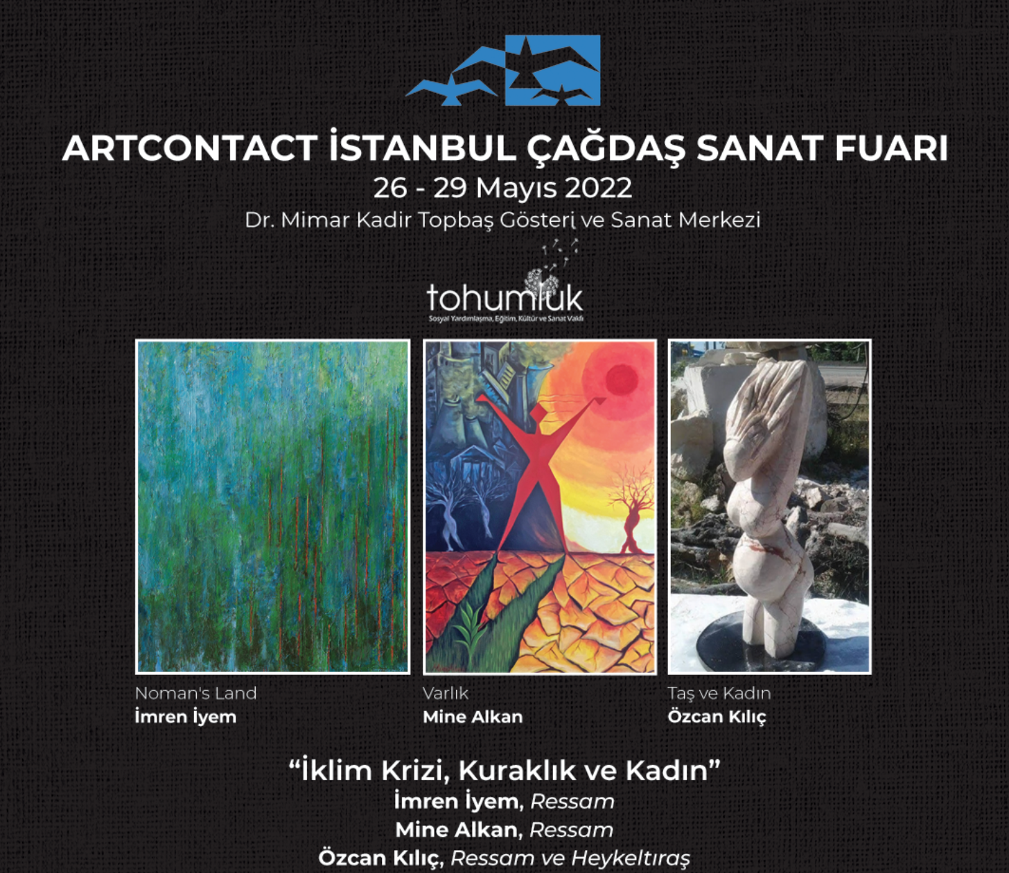
ARTCONTACT İSTANBUL ÇAĞDAŞ SANAT FUARI
Tohumluk Vakfı olarak,
25-29 Mayıs 2022 tarihleri arasında ARTCONTACT İSTANBUL Çağdaş Sanat Fuarında “İklim Krizi, Kuraklık ve Kadın” konularında farkındalık yaratmak amacıyla birkaç etkinlik ile yer aldık.

Slide 31

ARTCONTACT İSTANBUL ÇAĞDAŞ SANAT FUARI
Fuar alanındaki konferans salonunda 28 Mayıs günü “İklim Krizi, Kuraklık ve Kadın” konulu bir panel düzenlendi ve bu panele konuk olarak Ankara Kent Konseyi Başkanı Halil İbrahim Yılmaz, Tohumluk Vakfı Başkanı Pınar Ayhan, İmren İyem, Mine Alkan ve Özcan Kılıç katıldı.

Slide 32
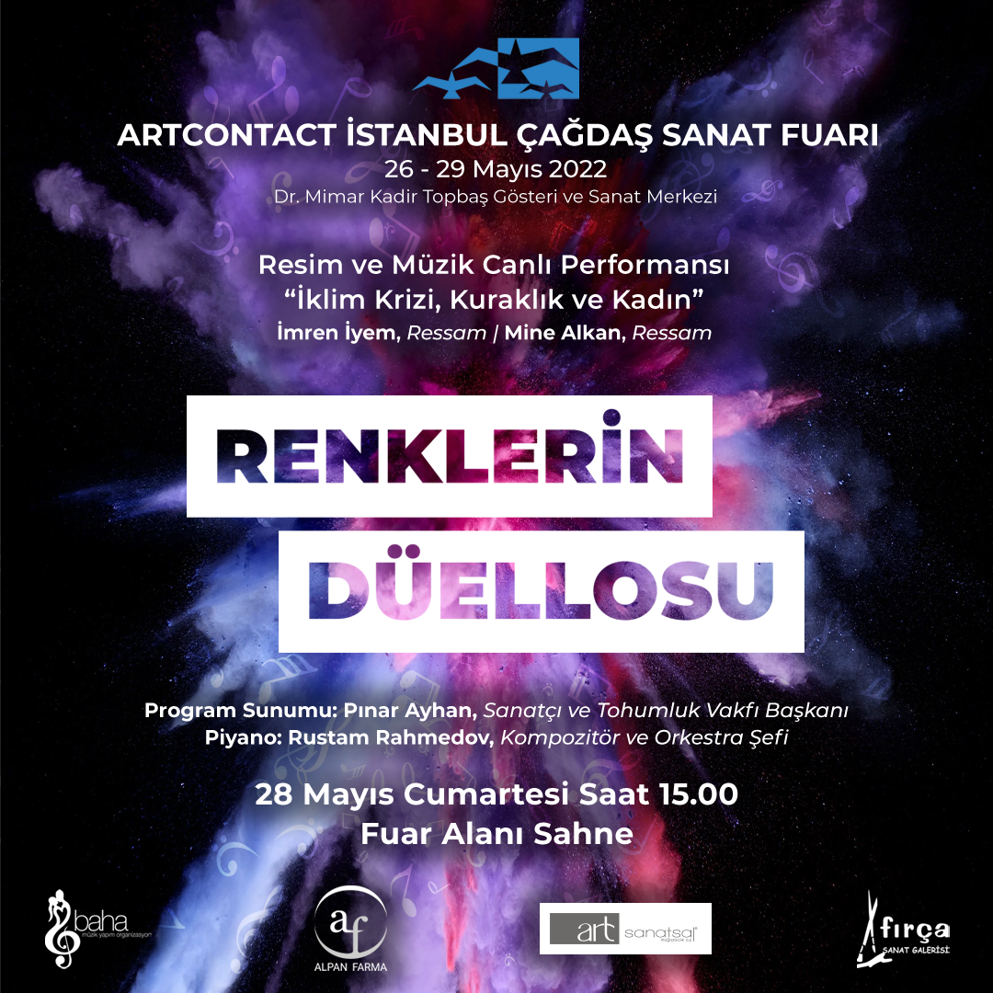
ARTCONTACT İSTANBUL ÇAĞDAŞ SANAT FUARI
Fuar alanındaki sahnede 28 Mayıs Cumartesi günü Tohumluk Vakfı Sanatçıları İmren İyem ve Mine Alkan birlikte ve aynı tuval üzerinde “Renklerin Düellosu” isimli canlı resim performansını doğaçlama yoluyla müzik eşliğinde gerçekleştirerek “İklim Krizi, Kuraklık ve Kadın” temalı ortak eserlerini ortaya koydular. Programın sunumunu Tohumluk Vakfı Başkanı Sanatçı Pınar Ayhan yaptı.

Slide 33
TEŞEKKÜRLER

